Slide 1

Приложение для университетов «StudFrog»

Slide 2
Суть идеи/гипотезы
Мы создаём приложение и сайт для университетов, которое помогает студентам, абитуриентам и преподавателям из разных университетов решать проблему нахождения разной информации в разных источниках за счет нашего приложения и сайта. Наше основное преимущество — нахождение всей НУЖНОЙ информации в одном месте, которая будет распределена по тегам. Наше приложение и сайт будет защищён двойной аутентификацией.

Slide 3
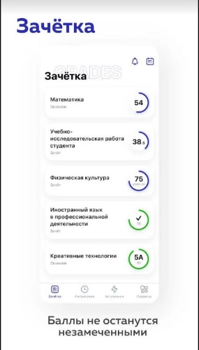
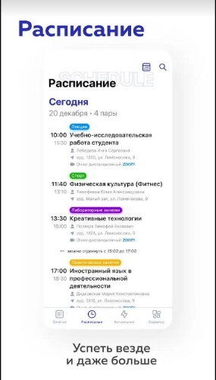
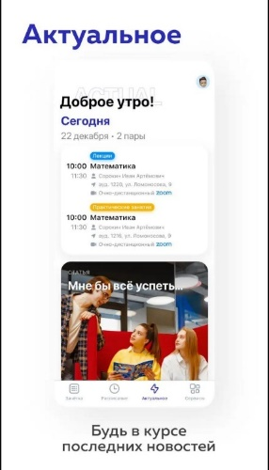
Проблема и текущие решения
Проблема заключается в неудобстве для студентов и абитуриентов поиска информации. На данный момент есть только одно приложение, которое по функционалу похоже на наше, но оно только для одного университета – my.itmo.
В наличии проблемы мы убедились с помощью опроса среди студентов нашего университета в социальной сети «ВКонтакте», где бóльшая часть студентов жаловалась на неудобство нахождения информации в разных источниках.

Slide 4
Наша гипотеза решения
Мы предполагаем, что вводом нашего приложения или сайта, который будет удобен в использовании, поиск информации для студентов и абитуриентов будет облегчен и упрощен. Для преподавателей приложение или сайт будет иметь особый раздел, где будет возможность давать задания и выкладывать материал для изучения дисциплин.

Slide 5


Целевая аудитория
Нашей целевой аудиторией будут являться университеты, которые хотят упростить жизнь своим студентам, абитуриентам и преподавателям.

Slide 6
Экономика проекта
Затраты на программистов и дизайнеров – 300 тысяч рублей;
Затраты на хостинг и доменное имя – 10 тысяч рублей;
Затраты на сбор и обработку данных – 100 тысяч рублей;
Затраты на тестирование и исправление ошибок – 50 тысяч рублей;
Затраты на рекламные кампании – 200 тысяч рублей;
Затраты на поддержку и обновление функционала сайта – 50 тысяч рублей;
Затраты на поддержку и обновление после запуска – 200 тысяч рублей;
Итого – 910 тысяч рублей.
Окупаемость проекта достигается с помощью подписок, которые покупают и продлевают университеты. Предполагаемый срок окупаемости 1-2 года.

Slide 7
Наша команда
Богданов Дмитрий – лидер, специалист по продвижению.
Николаев Илья – спикер, куратор и тестировщик.
Нематев Даниил – программист.

